Slide 1

Název | Karboxylové kyseliny III
Předmět, ročník | Chemie, 2. ročník
Tematická oblast | Deriváty uhlovodíků
Anotace | Prezentace sloužící k výkladu učiva, obsahuje vlastnosti, názvosloví, reakce a užití významných karboxylových kyselin
Klíčová slova | Karboxylové kyseliny, významní zástupci
Autor | Mgr. Hana Dudíková
Datum | Květen 2014
Škola | Gymnázium Jana Opletala, Litovel, Opletalova 189
Projekt | EU peníze středním školám, reg. č.: CZ.1.07/1.5.00/34.0221

Slide 2
Karboxylové kyseliny III
Významné kyseliny

Slide 3
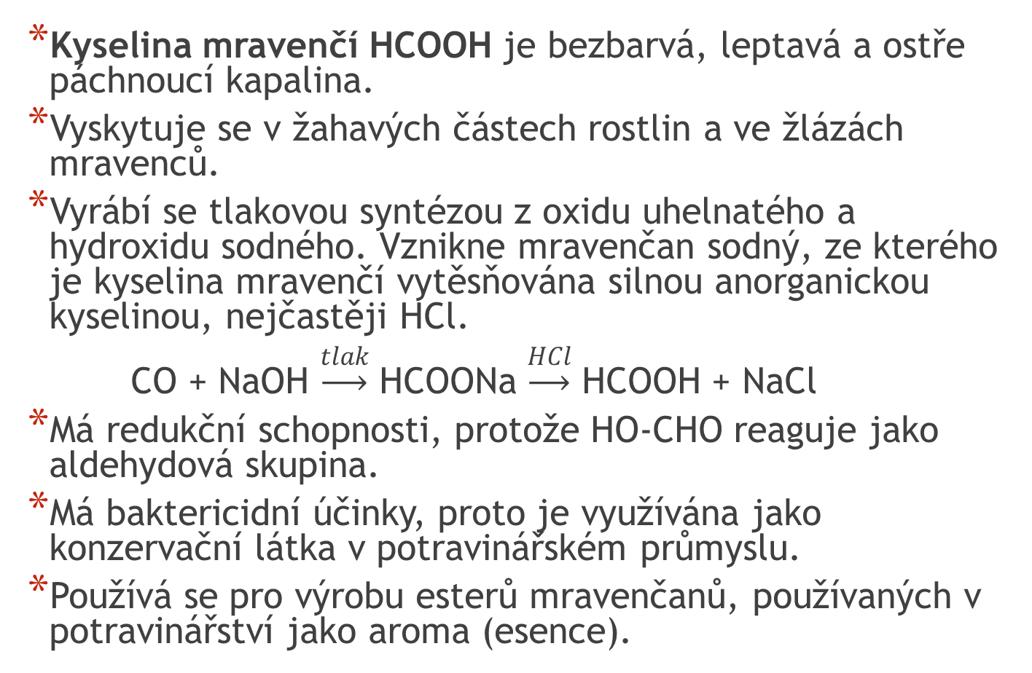
Kyselina mravenčí
Kyselina mravenčí HCOOH je bezbarvá, leptavá a ostře páchnoucí kapalina.
Vyskytuje se v žahavých částech rostlin a ve žlázách mravenců.
Vyrábí se tlakovou syntézou z oxidu uhelnatého a hydroxidu sodného. Vznikne mravenčan sodný, ze kterého je kyselina mravenčí vytěsňována silnou anorganickou kyselinou, nejčastěji HCl.
CO + NaOH $\underset{→}{tlak}$ HCOONa $\underset{→}{HCl}$ HCOOH + NaCl
Má redukční schopnosti, protože HO-CHO reaguje jako aldehydová skupina.
Má baktericidní účinky, proto je využívána jako konzervační látka v potravinářském průmyslu.
Používá se pro výrobu esterů mravenčanů, používaných v potravinářství jako aroma (esence).

Slide 4
Kyselina octová
Kyselina octová CH3COOH je známá již od starověku, kdy byla připravována kvašením alkoholických nápojů.
Pro potravinářské účely se vyrábí přírodní cestou. Slabě alkoholickými roztoky (mošt, víno) se zkrápí bukové hobliny naočkované bakteriemi octového kvašení na sítech, aby byl zajištěn dostatečný přísun kyslíku. Připravuje se z ní ocet, což je její 4% - 8%ní vodný roztok.
Průmyslově se vyrábí oxidací aldehydu, butanu nebo butenu. Nověji probíhá výroba reakcí metanolu s oxidem uhelnatým za katalýzy rhodiem v přítomnosti jódu.
Používá se jako polární rozpouštědlo, pro výrobu esterů, surovin pro výrobu umělých vláken, solí pro organické syntézy (octan sodný), pro lékařství (octan hlinitý) a pro barvení tkanin (železitý, chromitý).

Slide 5
Kyselina máselná
Kyselina máselná CH3(CH2)2COOH je olejovitá kapalina odporného zápachu. V přírodě vzniká bakteriálním rozkladem tuků, kdy je ve formě svého esteru s glycerolem přítomna v másle.
Lidově je tento proces označen jako žluknutí tuků, což je vlastně kyselá hydrolýza triacylglycerolů.
Používá se v organických syntézách.
Zajímavé je její využití do tzv. chemických ohradníků pro zvěř a jako přísada do návnad a nástrah pro ryby.

Slide 6
Kyselina valerová a kapronová
Kyselina valerová CH₃(CH₂)₃COOH je olejovitá kapalina nepříjemného zápachu. Je produkována tasemnicemi, škrkavkami a jinými střevními parazity, dráždí trávicí trakt hostitele. Má zápach typický pro kocoury. Je obsažena v rostlině Kozlík lékařský (Valeriana officinalis), kde se vyskytuje v éterických olejích izolovaných z kořenové části rostliny. Používá se k výrobě vonných esterů, používaných v kosmetice a parfumářství.
Kyselina kapronová CH₃(CH₂)₄COOH je olejovitá kapalina výrazného zápachu po kozlím pižmu nebo po zapáchajících ponožkách. Je obsažena v kozím mléce a v listech jinanu dvojlaločného (Ginko biloba). Používá se pro přípravu vonných esteru a při výrobě umělých vláken.

Slide 7
Kyselina palmitová a stearová
Kyselina palmitová CH₃(CH₂)₁₆COOH je bílá pevná látka s bodem táni necelých 63°C. Je obsažena v palmovém oleji, v mléku, sýrech, másle a mase. Za 2.světové války se z ní vyráběl nechvalně známý Napalm (směs nafty a kyseliny palmitové).
Kyselina stearová CH₃(CH₂)₁₈COOH bílá pevná látka s bodem táni 70°C. Je estericky vázaná na glycerol v pevných tucích.
Směs kyseliny palmitové a stearové se nazývá stearín. Je používán pro výrobu svíček a mýdel.

Slide 8
Další karboxylové kyseliny
Kyselina šťavelová (COOH)₂ je nejjednodušší dikarboxylová kyselina. Je to krystalická bezbarvá jedovatá látka. Používá se jako standard v manganometrii (odměrná analýza). Ve formě solí se vyskytuje v rostlinách jako šťovík a šťavel a také v nezralém ovoci. Snadno se váže zejména na vápenaté ionty a jako oranžový šťavelan vápenatý je složkou jednoho z druhů ledvinových kamenů.
Kyselina adipová (COOH)₂(CH₂)₄ je základní surovinou pro výrobu syntetických vláken. Zahříváním se mění na cyklopentanon.

Slide 9
Další karboxylové kyseliny
Kyselina maleinová HOOCCH=CHCOOH se připravuje oxidací benzenu, kdy vzniká nejprve maleinanhydrid a jeho hydratací vzniká kyselina maleinová. Je to kyselina cis- butendiová. Je základní surovinou pro přípravu nenasycených polyesterových pryskyřic, které jsou velmi tvrdé.
Její trans- izomer se nazývá kyselina fumarová. Je to biochemicky velmi významná látka. Je zapojena do citrátového cyklu, při kterém organizmus v mitochondriích získává energii z rozložených složek potravy.

Slide 10
Další karboxylové kyseliny
Kyselina benzoová C₆H₅COOH je nejjednodušší aromatická kyselina. Je to bezbarvá krystalická látka. Pro své antioxidační a konzervační schopnosti je používána v potravinářském průmyslu. Je základní surovinou pro syntézy aromatických sloučenin.
Kyselina ftalová C₆H₄(COOH)₂ je krystalická sloučenina připravovaná hydrolýzou svého anhydridu. Vyrábějí se z ní především syntetické pryskyřice. Její estery ftaláty slouží jako změkčovadla především pro úpravu PVC.
Kyselina tereftalová C₆H₄(COOH)₂ se vyrábí oxidací p-xylenu. Používá se pro výrobu textilních polyesterových vláken.

Slide 11
Použitá literatura
Kolář K., Kodíček M., Pospíšil J.: Chemie II (Organická a biochemie) pro gymnázia. 1.vydání.Praha: SPN, 2000. ISBN 80-85937-49-2
McMurry, J.: Organická chemie. 1.vyd., Brno, 2007. ISBN 978-80-214-3291-8.
Pacák, J., Čipera, J., Halných, J., Hrnčiar, P., Kopřiva, J.: Chemie pro II. ročník gymnázií. 1.vyd., Praha, 1985.
Vacík, J., Barthová, J., Pacák, J., Strauch, B., Svobodová, M., Zemánek, F.: Přehled středoškolské chemie. 1. vydání, Praha, 1990. ISBN 80-04-22463-6

